Slide 2
Desafios da Educação Infantil
99,1% das matrículas públicas em educação infantil e 67% de todas das vagas em creches estão sob responsabilidade dos Municípios (Segundo o Censo Escolar 2024)
Em 2022, o STF julgou pela obrigatoriedade do poder público de garantir vagas em escolas para crianças de 0 a 5 anos.
A Lei 14.851/2024 reforça a Lei 14.685/2023: determina o levantamento e divulgação da demanda por vagas para crianças de 0 a 3 anos:
            no caso de demanda não atendida, lista de espera organizada pelos Municípios, com transparência e critérios para priorização das vagas: situação econômica e monoparentalidade das famílias
planejamento para expansão de vagas com base na realidade e necessidades locais
impacto financeiro: atendimento da demanda por creche

Slide 3
Desafios da Educação Infantil
2,2 Milhões demandam vagas em creche
  1 em cada 3 crianças está fora da creche por falta de vaga (inexistência de escolas na localidade, falta de vagas ou não aceitação da matrícula por restrição etária).
46 mil Judicializações por ausência de vaga; quase metade de todas as judicializações na Ed. Infantil (painel CNJ)
Em média 85% do Fundeb já comprometido com remuneração de pessoal;
    Apenas 15% para outras ações de MDE
1843 Municipios (33%), utilizam de 90% a 100% do Fundeb com Remuneração

Slide 4
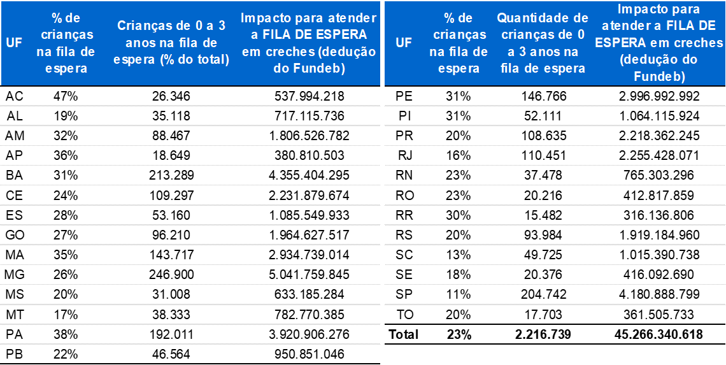
Desafios da Educação Infantil
R$ 45,3 bilhões/ano – já deduzido o Fundeb
Estimativa decorrente de incursões da Confederação – por meio dos projetos
“Experiência Municipal” e “Realidade Municipal”

Slide 5

Desafios da Educação Infantil
Apesar de fatores de ponderação maiores no Fundeb, ao longo dos anos
Desafios técnicos, operacionais e financeiros significativos para os entes locais
Lei 14.851, Art. 4º - cooperação federativa.
Qualidade de educação não se faz só com remuneração
Esclarecimentos sobre a oferta das matrículas em creche

Slide 6
Obrigado
EDUCAÇÃO/CNM
educação@cnm.org.br
(61) 2101-6069 | 6077 | 6616

